Slide 1
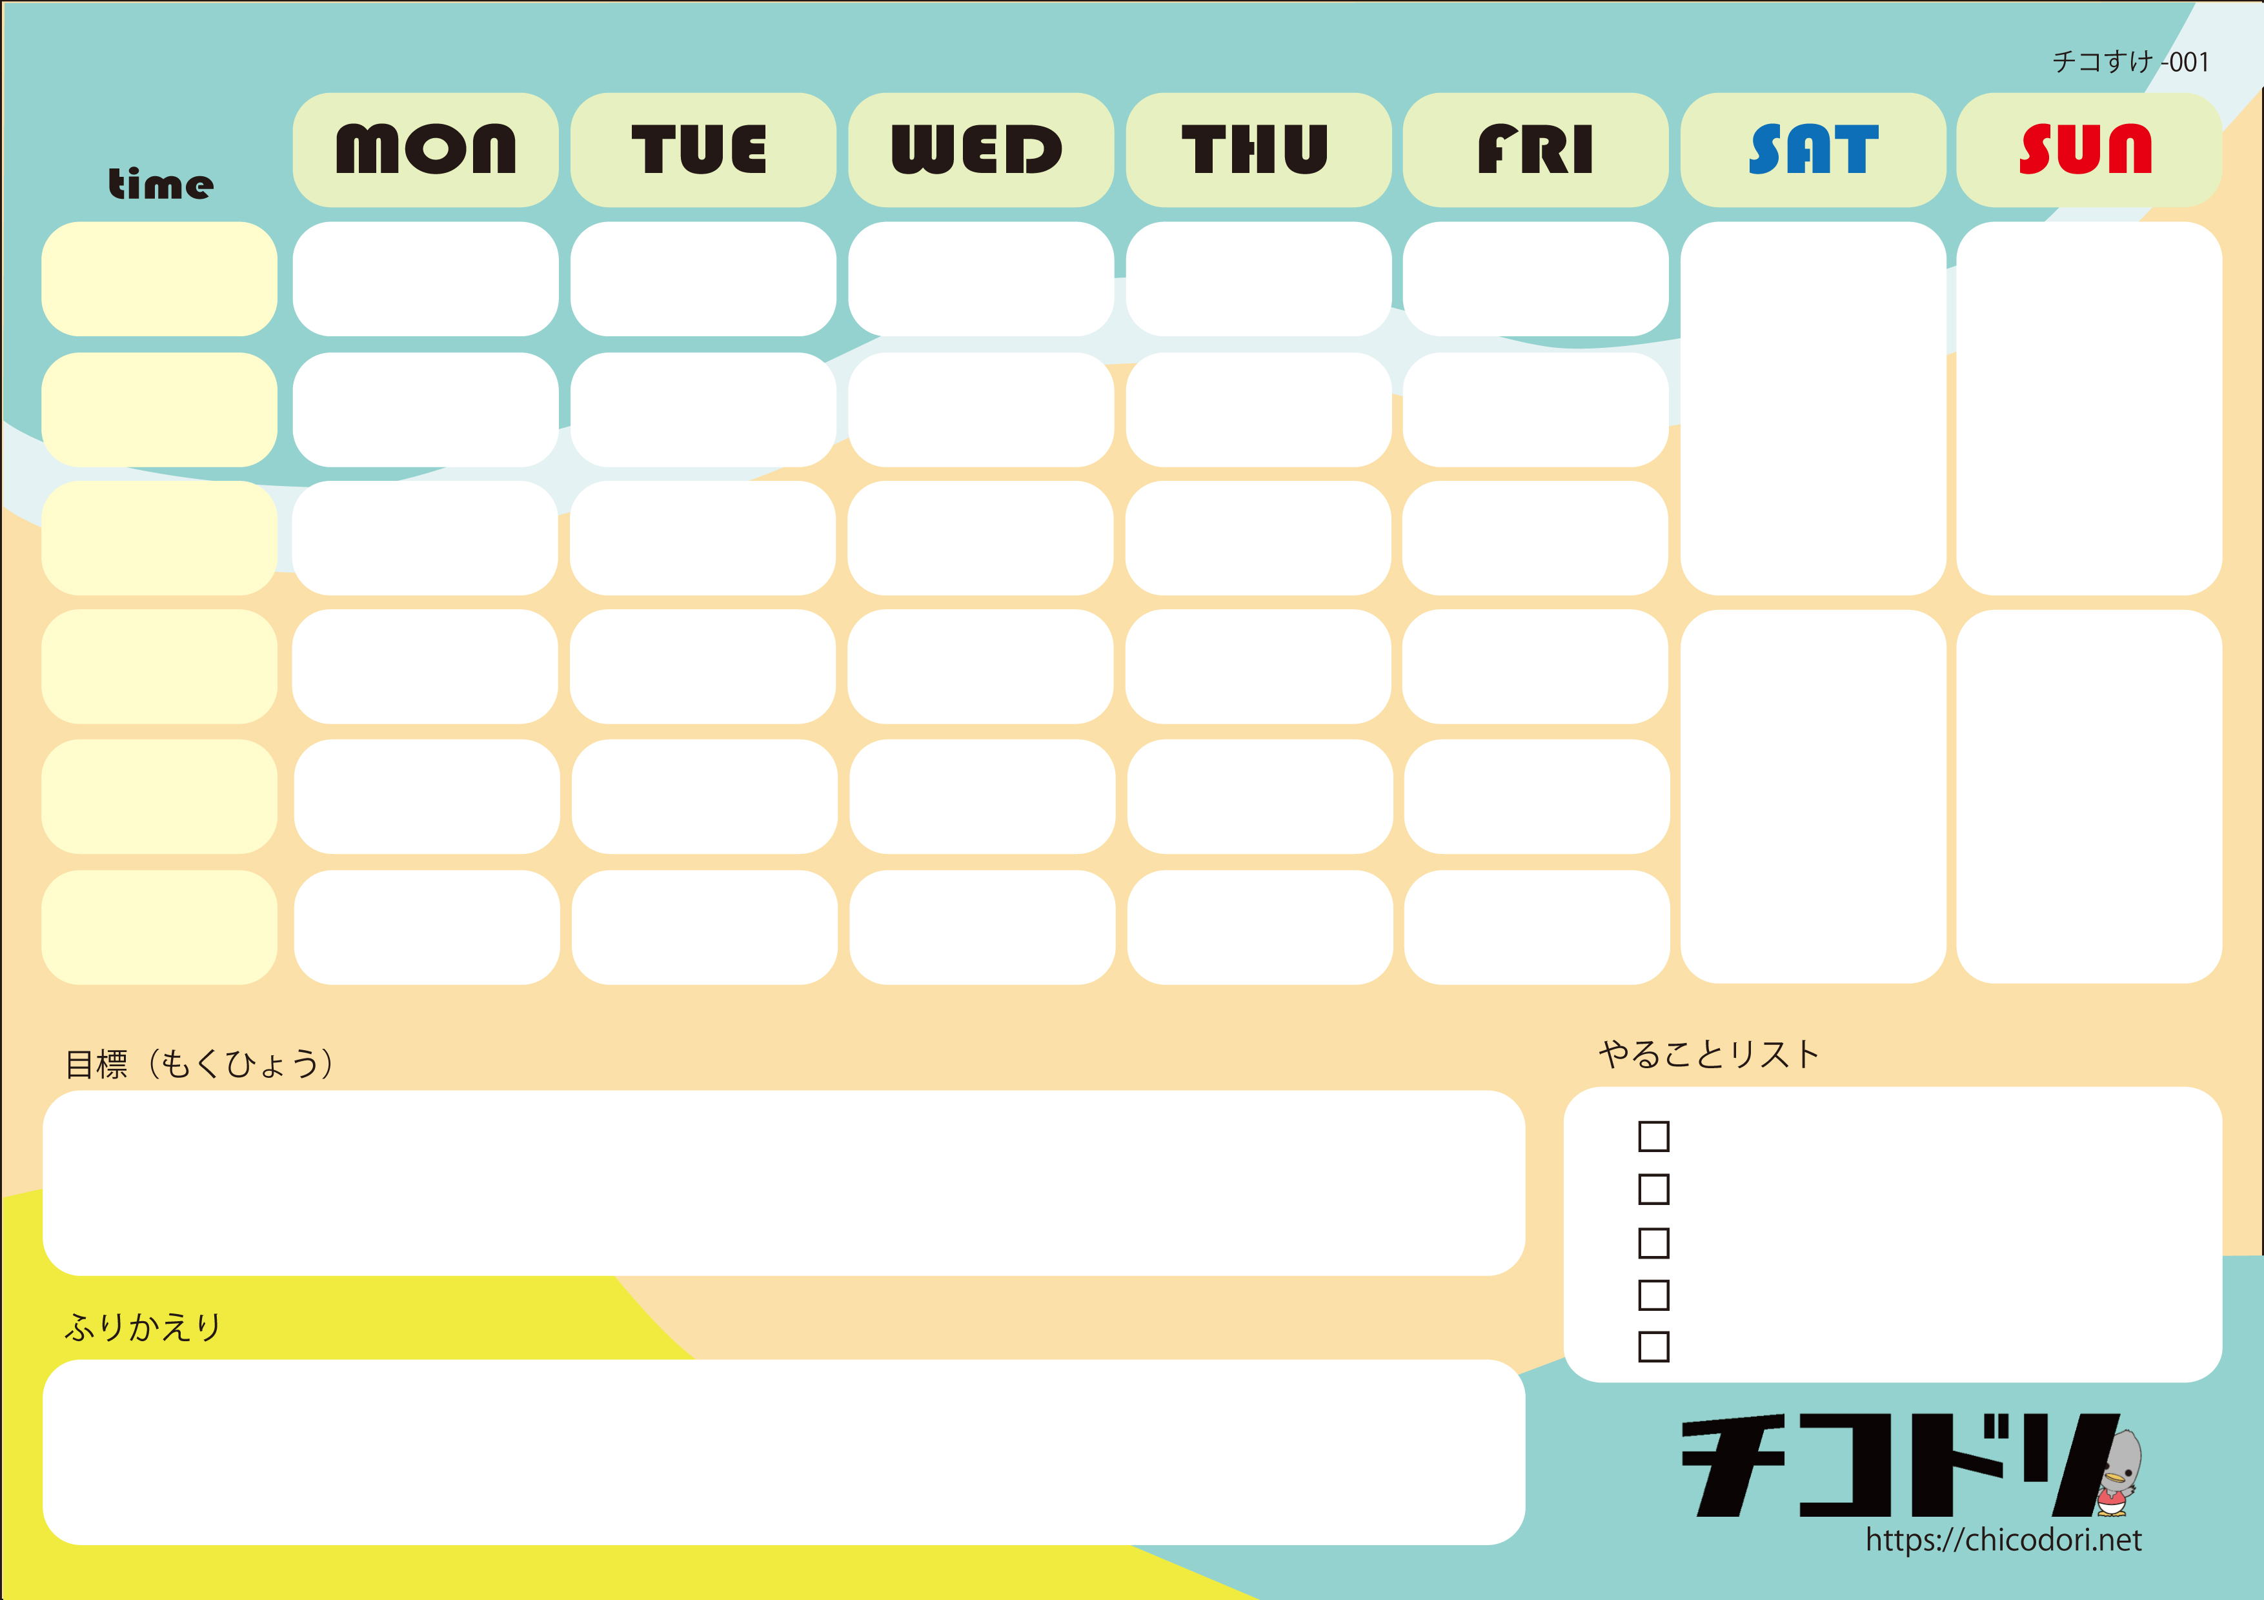
8:40
～9:25
国語
予定よてい予定よてい予定よてい
予定よてい予定よてい予定よてい
予定よてい予定よてい予定よてい
予定よてい予定よてい予定よてい
9:35
～10:20
算数
10:40
～11:25
理科
11:35
～12:20
社会
予定よてい予定よてい予定よてい
予定よてい予定よてい予定よてい
予定よてい予定よてい予定よてい
予定よてい予定よてい予定よてい
13:15
～14:00
図工
14:10
～14:55
図工
めあてめあてめあてめあてめあてめあて
めあてめあてめあてめあてめあてめあてめあてめあてめあてめあてめあてめあてめあてめあてめあてめあてめあてめあて
やること１
やること２
やること３
やること４
やること５
ふりかえりふりかえりふりかえりふりかえりふりかえりふりかえりふりかえりふりかえりふりかえりふりかえり
ふりかえりふりかえりふりかえりふりかえりふりかえり

Slide 2
このページは、マグネットを作成するときなどにご活用ください
国語
国語
国語
国語
国語
国語

